Slide 1
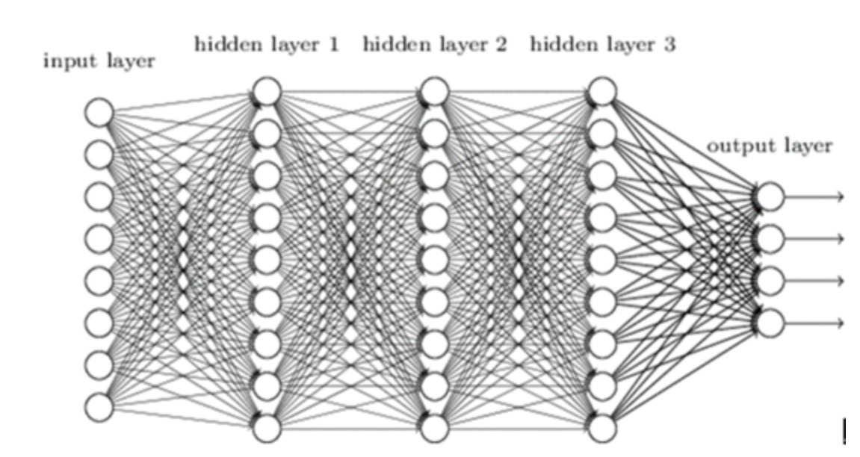
DNN
DNN은 입력층 (input layer)과 출력층(output layer)사이에 여러 개의 은닉층(hidden layer)들로 이루어진 인공신경망임.
DNN의 목적은 주로 분류 및 수치예측을 하기 위해서임. 특히 이미지 트레이닝이나 문자인식과 같은 분야에서 유용하게 쓰이고 있음.

Slide 2
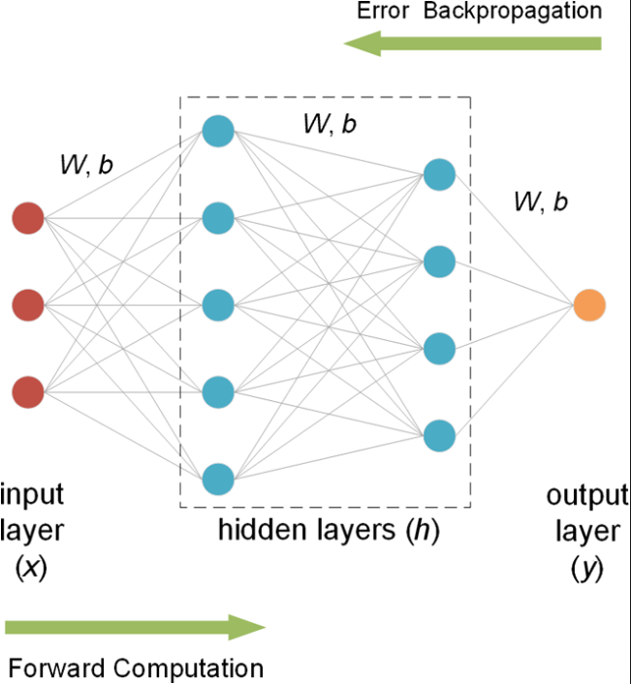
신경망의 작동 방법의 종류
순방향(Forward Computation) 방법은 정보들이 입력층에서 은닉층으로 은닉층에서 출력층으로 쭉 한방향으로 흐르는 신경망으로써, 오차에 대한 가중치의 조절이 불가능 함.
오차역전파(Error Backpropagation)의 경우 결과의 오차를 줄이기 위해 각 노드에서 다음 노드로 이어지는 가중치를 조절하는 방법임. 이 때 가중치를 조절하기 위해 다시 뒤로 되돌아가기 때문에 역전파라고 함.

Slide 3
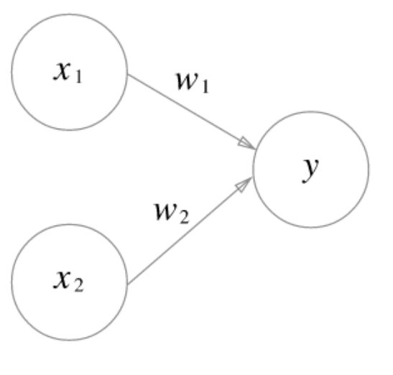
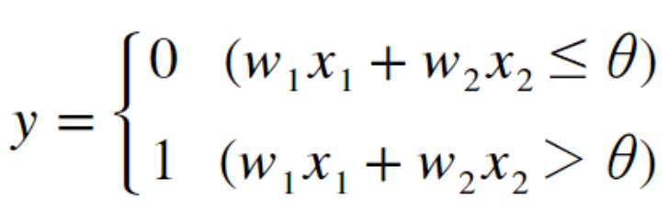
퍼셉트론 알고리즘
퍼셉트론은 다수의 신호를 입력으로 받아 하나의 신호를 출력하고 신호는 1과0을 가질 수 있고 1은 신호가 흐른다, 0은 신호가 흐르지 않는다를 의미함.
X1,x2는 입력 신호, y는 출력신호, w1,w2는 가중치를 뜻하고 원을 뉴런 또는 노드라고 함.
입력신호가 뉴런에 보내질 때 각각의 가중치가 곱해지고 뉴런에서 보내온 신호의 총합이 정해진 한계를 넘어설 때에만 1을 출력함. 이때 한계를 임계값이라 하며 θ(theta, 세타) 라고 함
XOR 게이트를 구현할 수 없음

Slide 4
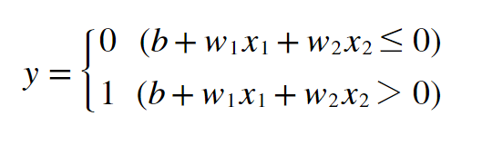
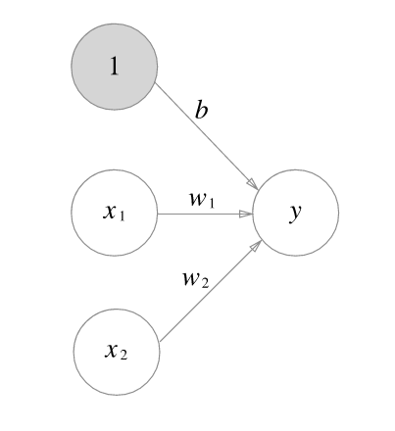
가중치와 편향 도입
Θ를 b로 치환을 함. b를 편향이라 하며, w1과 w2는 그대로 가중치임.
퍼셉트론은 입력 신호에 가중치를 곱한 값과 편향을 합하여, 그 값을 0을 넘으면 1을 출력하고 그렇지 않으면 0을 출력함
편향의 값은 뉴런이 얼마나 쉽게 활성화 하느냐를 조정하는 매개변수임.

Slide 5
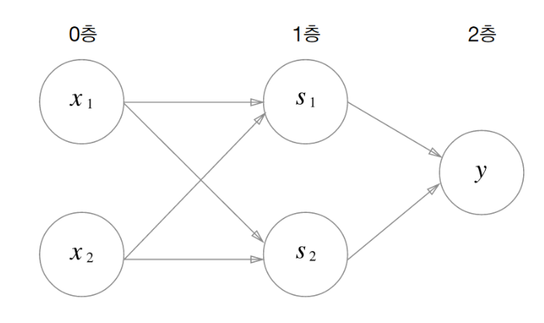
다층 퍼셉트론
0층은 입력값 x1,x2이고 1층은 NAND, OR 게이트 결과이고 그리고 2층은 AND 게이트 결과 임.
0층의 두 뉴런이 입력 신호를 받아 1층의 뉴런으로 신호를 보냄. 1층의 뉴런이 2층의 뉴런으로 신호를 보내고, 2층의 뉴런은 이 신호를 바탕으로 y를 출력함.
다층 퍼셉트론은 단층 퍼셉트론으로는 구현하지 못하는 것을 층을 하나 늘리는 것으로 해결함.

Slide 6
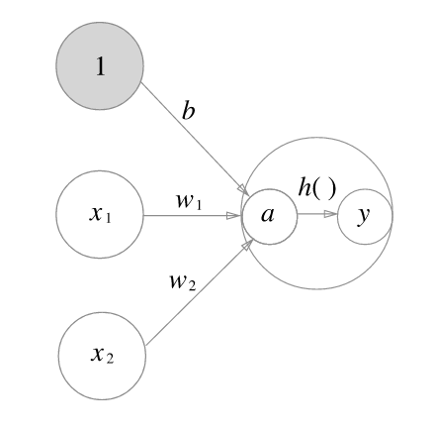
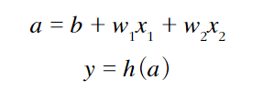
활성화 함수(activation function)
활성화 함수는 입력 신호의 총합을 출력 신호로 변환하는 함수이고, 입력 신호의 총합이 활성화를 일으키는지를 정하는 역할을 함.
가중치가 달린 입력 신호와 bais의 총합을 계산하고 이를 a라고 함. 그리고 a를 함수h에 넣어 y를 출력하는 흐름임.
단순 퍼셉트론은 단층 네트워크를 가지고 있는 계단 함수를 활성화 함수로 사용하고, 다층 퍼셉트론은 신경망 구조를 가지고 시그모이드 함수 등의 경계가 부드러운 함수를 사용함.

Slide 7
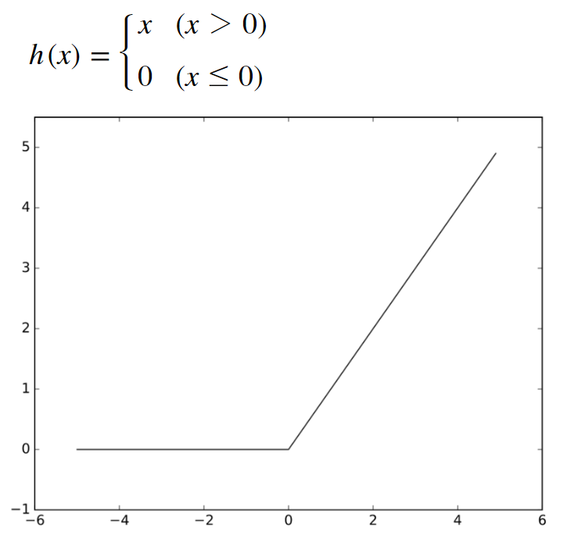
ReLU(렐루) 함수
최근에는 렐루 함수를 주로 이용함.
렐루는 입력이0을 넘으면 입력을 그대로 출력하고 0이하이면 0을 출력하는 함수임.

Slide 8
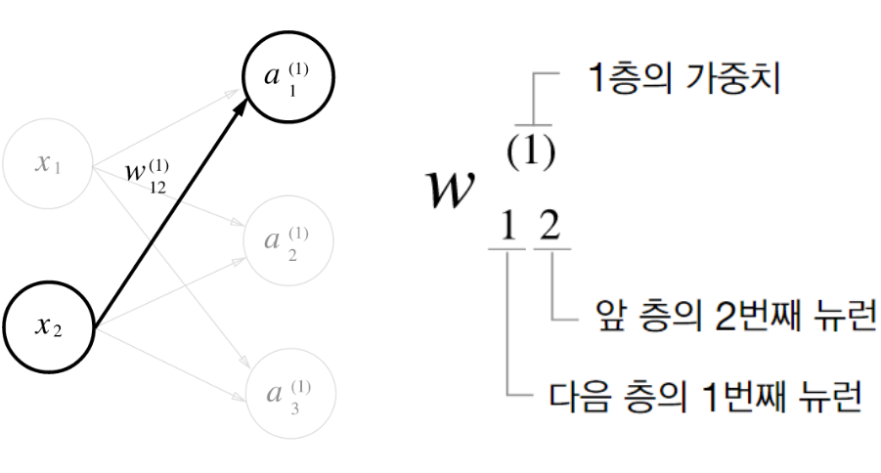
(1)은 1층의 가중치 즉 1층 뉴런으로 가는 가중치를 의미함.
W(1)_12에서 1은 현재 가중치의에서 다음 층의 첫 번째 뉴런으로 이동하라는 뜻이고 2는 가중치의 전 단계 층 두 번째 뉴런에서 왔다는 것을 의미함.

Slide 9
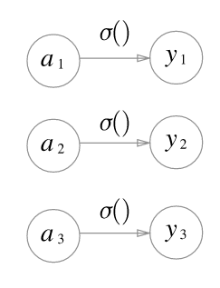
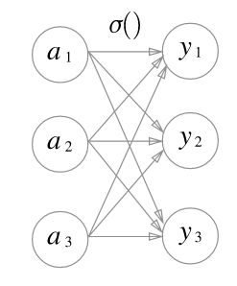
출력층 설계
항등 함수
소프트 맥스 함수
출력 층의 활성화 함수를 σ ()로 표시하며 시그마라고 읽음. 은닉 층의 활성화 함수 h()와는 다름.
출력 층의 활성화 함수는 풀고자 하는 함수의 성질에 맞게 정해야함. 예를 들어 회귀에는 항등 함수, 2클래스 분류에는 시그모이드 함수, 다중 클래스 분류에는 소프트 맥스함수(확률로 해석할 수 있음)를 사용하는 것이 일반적임.

Slide 10
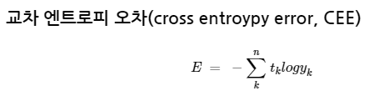
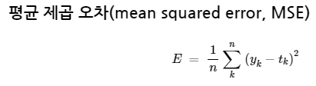
손실 함수
최적의 가중치를 결정하기 위한 지표로 손실 함수를 사용함.
손실 함수로는 평균 제곱 오차(MSE), 교차 엔트로피 오차(CEE)를 주로 사용함.
Mean squared error는 회귀에서 항등 함수의 손실 함수로 사용, cross entroypy error는 분류에서 소프트맥스 함수의 손실 함수로 사용됨.
Mean squared error에서 y는 소프트맥스 출력, t는 정답을 가리키는 원소의 위치를 표시함. 정답을 가리키는 정답 레이블은 1이 정답, 0은 오답으로 표현
정답을 1, 오답을 0으로 표시하는 방식을 One-hot encoding 이라고 함.
Cross entroypy error 는 정답에 해당하는 출력이 커질수록 0, 반대일 경우 1로 다가감.
정답이 하나가 아닌 여러 개 분류일 경우 sigmoid 와 CEE를 사용함.

Slide 11
Loss function
미니배치 학습 (mini-batch training)
모든 훈련 데이터에 대해 손실 함수를 구하는 작업은 시간이 오래 걸리기 때문에 일부만 추려 전체의 근사치를 구함, 이 일부를 미니배치라고 부르며 이런 학습을 미니 배치 학습이라고 함.
최적의 Weight와 bias를 구할 때 Loss function의 값을 가능한 작은 값을 찾으며, 이때 미분을 통해 Weight와 bias을 갱신함.
Loss function의 값이 음수면 양의 방향으로 값을 줄이고 양수면 음의 방향으로 값을 줄여가며 미분 값이 0이 되도록 갱신함.

Slide 12
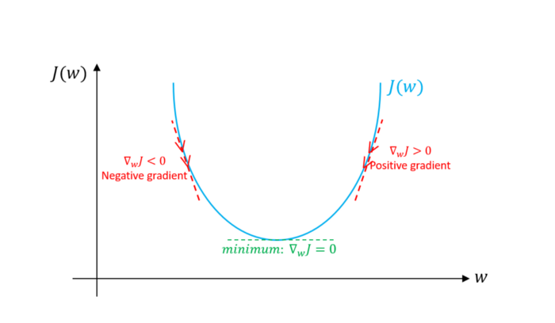
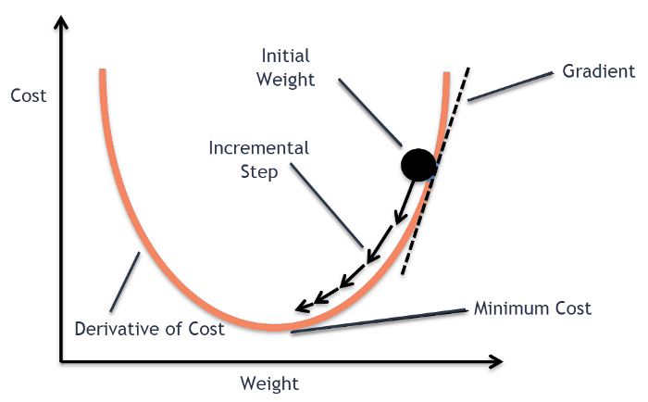
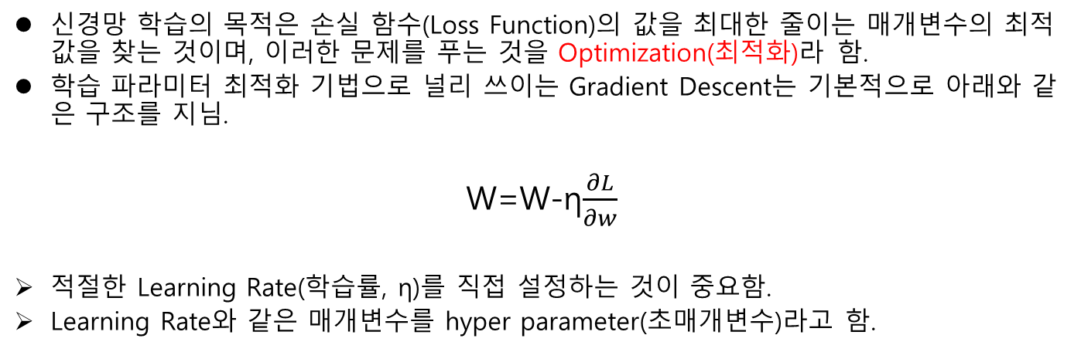
Gradient Descent
신경망 학습의 목적은 손실 함수(Loss Function)의 값을 최대한 줄이는 매개변수의 최적값을 찾는 것이며, 이러한 문제를 푸는 것을 Optimization(최적화)라 함.
학습 파라미터 최적화 기법으로 널리 쓰이는 Gradient Descent는 기본적으로 아래와 같은 구조를 지님.
W=W-η$\frac{∂L}{∂w}$
적절한 Learning Rate(학습률, η)를 직접 설정하는 것이 중요함.
Learning Rate와 같은 매개변수를 hyper parameter(초매개변수)라고 함.

Slide 13
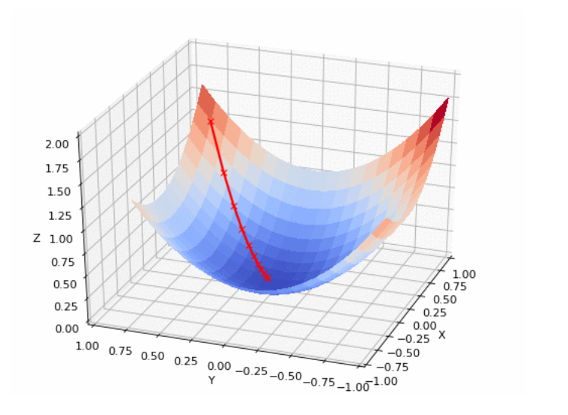
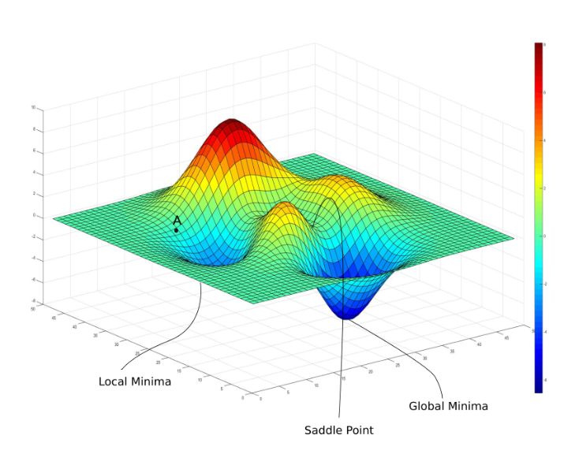
Local minima와 Global Minima
convex 함수
non-convex 함수
신경망은 매우 복잡한 구조로 되어 있음. local minima에 빠질 수 있는 단점이 있음.
Gradient Descent는 non-convex 함수에서도 물론 Global Minima를 찾을 수 지만 만약 local minima에 빠졌을 경우 빠져 나오지 못함.
Gradient Descent는 convex 함수처럼 local Minima 와 Global Minima가 같은 구조에선 효과적임.
local minima를 해결 해야하는 Gradient Descent 기반 방법이 필요함.

Slide 14
Batch Gradient Descent(BGD)
Gradient Descent는 3가지 Gradient Descent 방법론이 있음.
Bactch는 한번에 여러 개의 데이터를 묶어서 입력하는 것이고 GPU의 병렬연산 기능을 최대한 효율적으로 사용하기 위함임.
Batch Gradient Descent는 traning data set 전체를 가지고 데이터를 계산. 즉 Loss 에 대한 각 파라미터의 Gradient를 한꺼번에 구한 뒤 1 epoch동안 모든 파라미터 업데이트를 단 한번 수행하는 방식.
단점은 매우 느리고 data를 RAM에 올려야하는데 RAM의 한계를 가질 수 있고 속도가 느리다.
Local minima에 취약

Slide 15
Mini Batch Gradient Descent
batch_size 단위로 학습, traning data를 몇 개의 샘플 단위로 나누어 파라미터를 업데이트를 하는 방식.
Mini batch Gradient Descent는 업데이트 빈도가 BGD보다 높으므로 local minima를 피할 가능성이 있음.
메모리를 효율적으로 사용 가능하고 계산효율이 높음.
Mini batch Gradient Descent는 batch_size라는 hyper parameter를 구성이 필요하다는 단점이 있음.

Slide 16
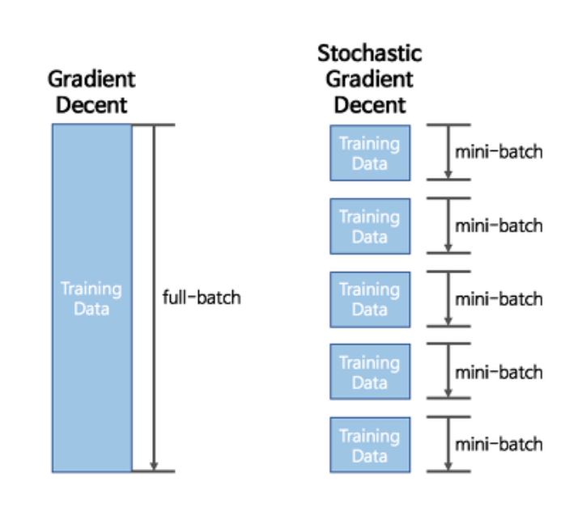
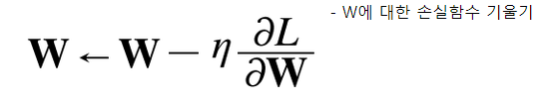
SGD(Stochastic Gradient Descent 확률적 경사 하강법)
SGD는 data를 mini-batch로 짤라놓고 그 중에 무작위로 mini-batch data set을 가져옴.
왜 확률적이라 부르는가?
SGD는 mini_batch를 무엇을 선택하냐에 따라 값이 달라지기 때문에 확률적이라 부름.
SGD는 BGD보다 속도가 빠르고 local minima를 피할 확률이 높아지지만 완벽히 피할 수는 없음.

Slide 17
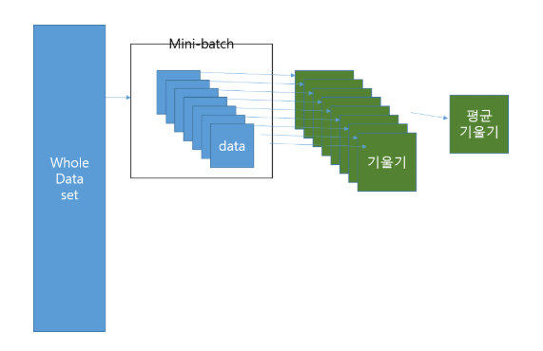
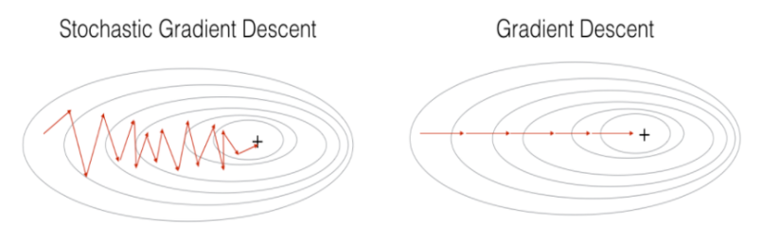
SGD가 왜 local minima에 덜 빠지는 이유
SGD는 mini-batch에 따라 이동을 하기 때문에 local minima에 빠질 확률이 적어짐.
하지만 빠지면 빠져나갈 방법이 필요함 -> momentum

Slide 18
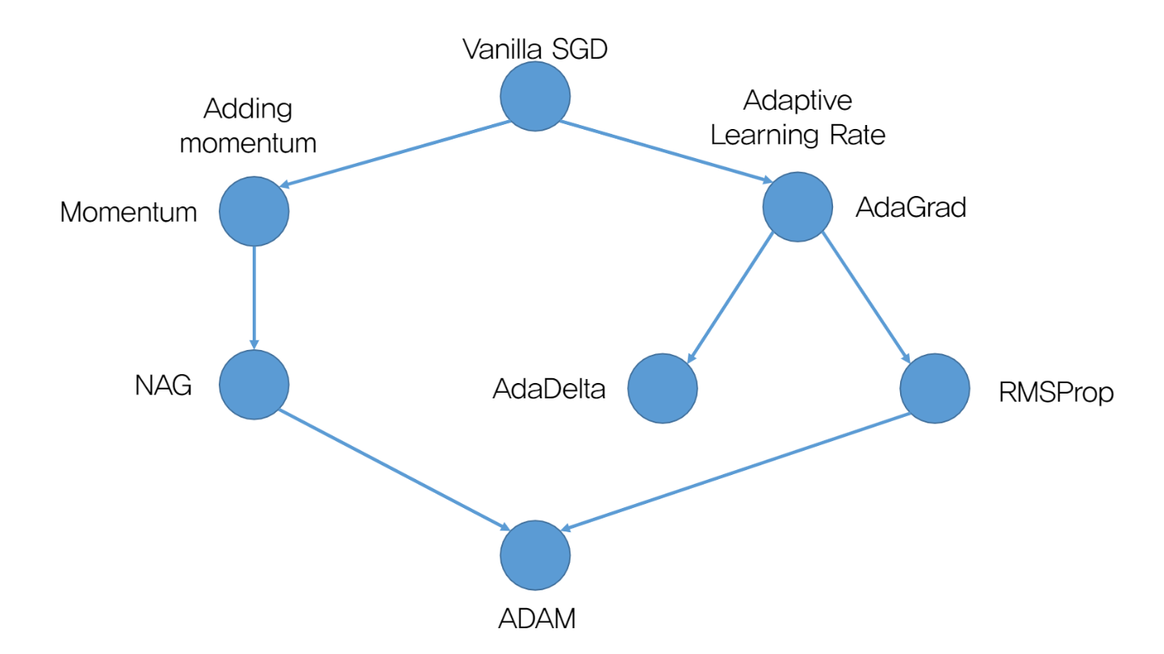
Diagram of Gradient Descent Development
Momentum 방향이 local minima를 해결하는 방향
Adaptive 방향이 Learning Rate를 조정하면서 해결하는 방향

Slide 19
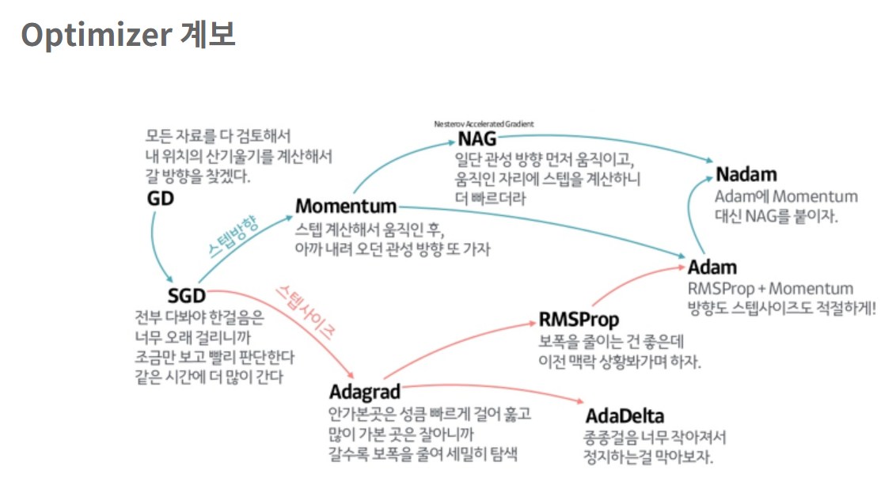
매개변수 갱신
신경망 학습의 목적은 손실 함수(Loss Function)의 값을 최대한 줄이는 매개변수의 최적값을 찾는 것이며, 이러한 문제를 푸는 것을 Optimization(최적화)라 함.
그러나 매개변수 공간은 매우 넓고 복잡해서 최적의 솔루션을 찾기란 힘들고 더욱이 다층 신경망에서는 매개변수의 수가 증가하여 이를 최적화하기 힘듬.
Optimization(최적화)를 하는 3가지 방법은 Random Search (무작위 탐색), Random Local Search (무작위 국소 탐색), Gradient(기울기(미분))가 있음.

Slide 20
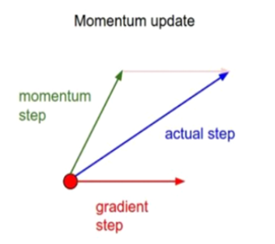
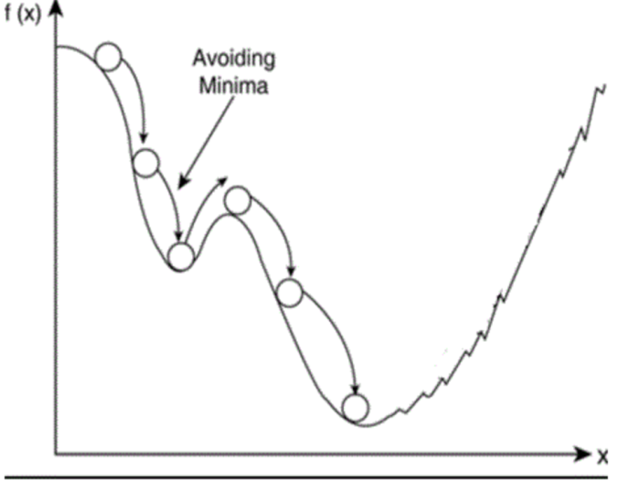
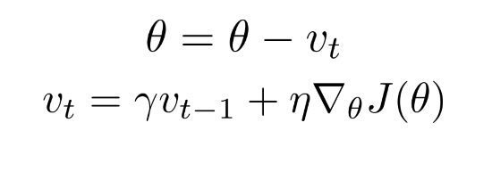
Momentum(모멘텀)
Momentum은 운동량을 뜻하는 단어로 물리와 관계가 있음.
V라는 변수는 물리에서 말하는 속도 velocity에 해당함. 기울기 방향으로 힘을 받아 물체가 가속된다는 물리법칙을 나타내며 매개변수를 조정 해야하는 방향 및 속도임.
r는 감쇠 하이퍼파라미터로 이전 기울기가 얼마나 빨리 누적되는지 또는 누적된 이전 기울기를 얼마나 신뢰하는지 결정.
지금까지는 현재의 기울기를 가지고 업데이트를 했지만 momentum은 이전에 사용했던 기울기 까지 반영을 해서 local minima를 벗어날 수 있음.
local minima은 빠져나갈 수 있지만 관성 때문에 global minima를 넘어갈 수 있음.

Slide 21
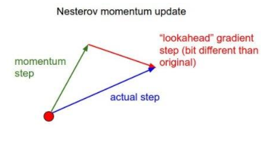
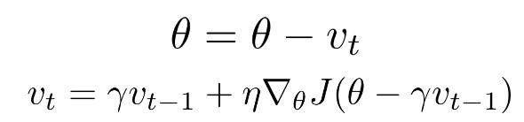
NAG(Nesterov Accelerated Gradient)
이 기법은 momentum을 업그레이드 한 버전임. Momentum은 붉은 점에서 기울기를 구하지만 NAG는 녹색선과 빨간선이 이루는 꼭지점에서 기울기를 구함.
Momentum에 비해 global minima에 더 빨리 수렴함.
(Θ-гVt-1)수식이 추가됨.
원래의 자리 Θ에서 momentum을 고려해서 기울기를 계산을 함.

Slide 22
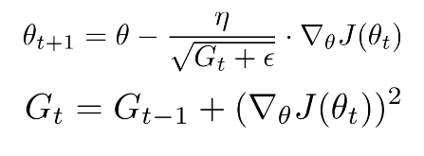
AdaGrad(Adaptive Gradient)
AdaGrad는 각각의 학습 매개변수에 맞춤형으로 학습률을 조정하면서 학습을 진행함.
여기에서 ∙은 행렬의 원소별 곱셈을 의미함.
ε은 0으로 나누는 것을 방지하기 위해 사용함.
Minima에 거의 도달했다면 step size를 작게하고, 아직 minima에서 멀다면 step size는 크게 조정함.
하지만 G가 학습을 할수록 무한대로 커지기 때문에 실행하면 실행할수록 느려지고 어느 순간 갱신량이 0이 되어 갱신이 하지 않는 문제가 있음.
이를 해결 하기 위해 RMSProp임.

Slide 23
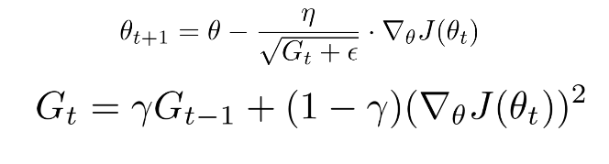
RMSProp
(1-r)을 곱해줌으로써 1보다 작은 값을 곱하면 무한으로 수렴하지 않음.
즉, 과거의 모든 기울기를 다 더해 균일하게 반영한 것이 아니라, 먼 과거의 기울기는 서서히 잊고 새로운 기울기 정보를 크게 반영하기 위해 지수이동평균(Exponential Moving Average)을 적용.

Slide 24
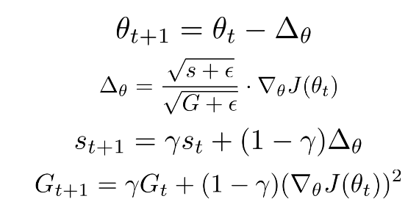
AdaDelta
AdaDelta는 AdaGrad의 단점을 보완하기 위해 제안된 방법임.
매개변수의 변화량까지 고려하고 값을 저장함. 즉, 기울기 값과 매개변수의 변화량까지 고려함.
η (학습률)이 없기 때문에 초기에 학습률을 지정하지 않음.

Slide 25
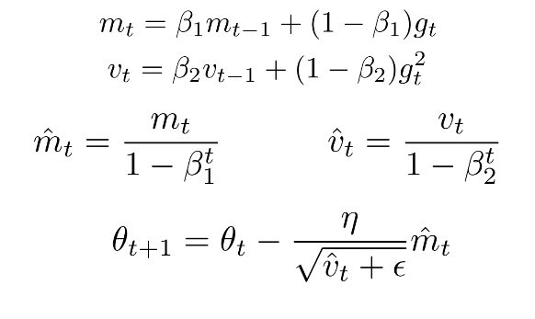
ADAM(Adaptive Moment Estimation)
①
②
Adam은 RMSP(AdaGrad의 단점보완)과 Momentum방식을 융합한 듯한 알고리즘임.
①번은 momentum방식의 수식임.
②번은 Adaptive 방식의 수식임.
Adam 에서는 처음에 m과 v가 0으로 초기화되어 있기 때문에, 학습의 초반부에는 m, v 가 0에 가깝게 bias 되어있을 거라 생각하여 unbiased 하게 바꿔줌.
직관적으로 모멘텀과 RMSprop의 방법을 융합하여 탐색 경로를 효율적으로 바꿔주며, 하이퍼파라미터의 편향 보정이 진행된다는 것이 주요 특징이다.(관성 + 적응)

Slide 26
Gradient Descent
최적의 값을 찾아가는 것은 정확하지만 너무 느리다.
SGD를 통해서 빠르게 찾을 수 있도록 발전
그러나 최적의 값을 찾아가는 방향이 뒤죽박죽이고, 한 스텝 나아가기 위한 사이즈를 정하기 어렵다.위한 사이즈를 정하기 어렵다.
방향과 스텝 사이즈를 고려하는 새로운 Optimizer들이 많이 나옴
방향성
Momentum
Nag
스텝사이즈
Adagrad
RMSPop
AdaDelta
방향성 + 스텝사이즈
Adam
Nadam

Slide 27
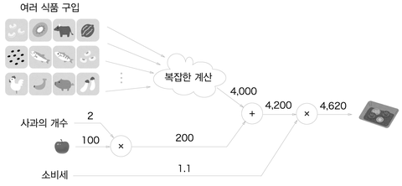
계산 그래프
역전파를 통해 미분을 효율적으로 계산할 수 있음
어떤 식품을 추가하든 각 노드는 자신과 관련한 계산 외에는 아무것도 신경 쓰지 않음
아무리 복잡해도 각 노드에서는 단순한 계산으로 문제를 단순화할 수 있음

Slide 28
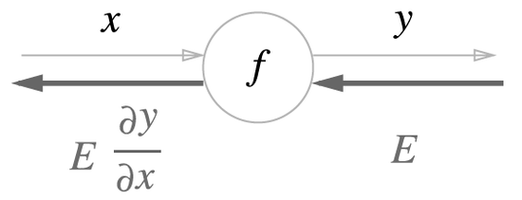
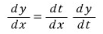
계산 그래프의 역전파
E는 노드의 국소적 미분을 곱한 후 다음 노드로 전달함
극소적 미분은 y=f(x) 계산의 미분을 구한 것을 말함

Slide 29
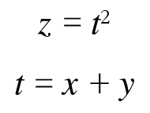
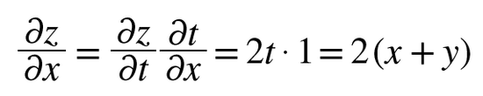
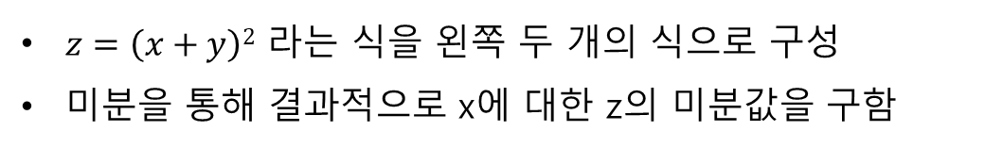
연쇄 법칙과 계산 그래프
$z=\left(x+y\right)2$ 라는 식을 왼쪽 두 개의 식으로 구성
미분을 통해 결과적으로 x에 대한 z의 미분값을 구함

Slide 30
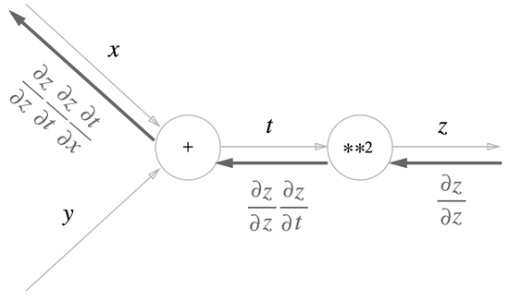
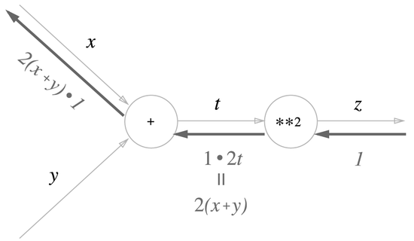
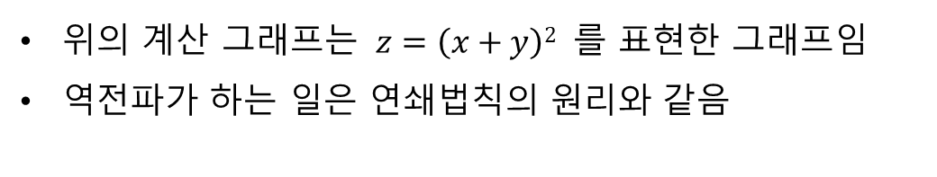
연쇄 법칙과 계산 그래프
위의 계산 그래프는 $z=\left(x+y\right)2$ 를 표현한 그래프임
역전파가 하는 일은 연쇄법칙의 원리와 같음

Slide 31
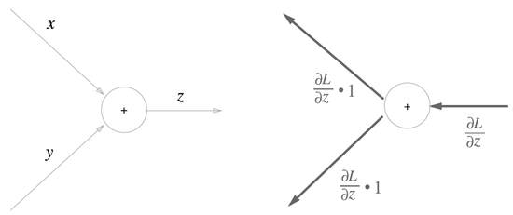
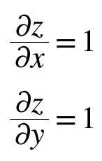
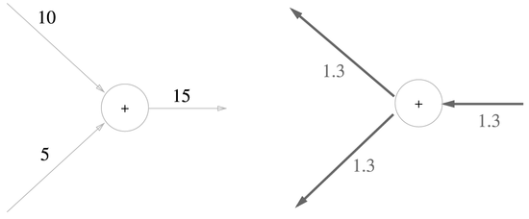
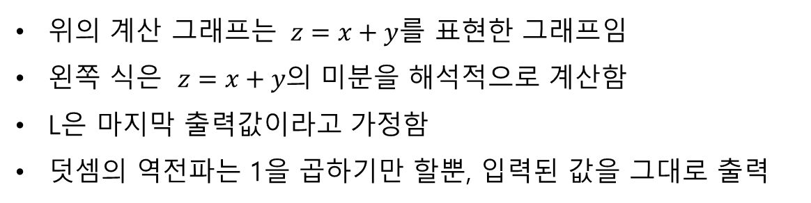
덧셈의 역전파
위의 계산 그래프는 $z=x+y$를 표현한 그래프임
왼쪽 식은 $z=x+y$의 미분을 해석적으로 계산함
L은 마지막 출력값이라고 가정함
덧셈의 역전파는 1을 곱하기만 할뿐, 입력된 값을 그대로 출력

Slide 32
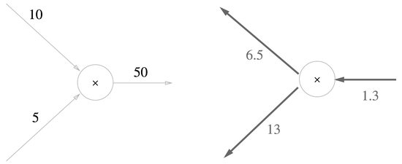
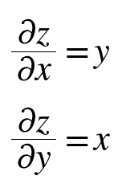


곱셈의 역전파
위의 계산 그래프는 $z=x∗y$를 표현한 그래프임
왼쪽 식은 $z=x∗y$의 미분을 해석적으로 계산함
L은 마지막 출력값이라고 가정함
상류의 값에 순전파 때의 입력 신호들을 서로 바꾼 값을 곱해서 출력

Slide 33

계산 그래프의 역전파
사과의 개수와 가격, 귤의 개수와 가격, 소비세가 미치는 영향을 해석 가능
사과와 귤의 가격이 1원 증가하면 사과는 2.2 , 귤의 3.3 만큼 가격 증가

Slide 34



활성함수의 역전파
활성함수 Relu의 식을 x에 대해 미분함
순전파 때의 입력인 x가 0보다 크면 역전파는 상류의 값을 그대로 출력
X가 0이하면 역전파는 신호를 출력하지 않음

Slide 35



활성함수의 역전파
Sigmoid 함수 식
exp 노드는 y=exp(x) 계산을 수행, / 노드는 $y=\frac{1}{x} 계산을 수행함$
/ 는 –y² 를 곱해서 출력함
Exp는 exp(-x)를 곱하여 출력함

Slide 36


활성함수의 역전파
이전의 계산 단계를 간단하게 sigmoid 노드 하나로 대체 가능
Sigmoid 의 역전파는 순전파의 출력 y 만으로 계산 가능함

Slide 37


Softmax with Loss
Cross Entropy Error 는 Softmax의 출력값과 정답 레이블을 받아 손실을 출력함
Softmax의 역전파 결과는 softmax의 출력과 정답 레이블의 차를 출력
오차를 앞 계층에 전달하는 것이 신경망 학습의 중요한 성질
정답 레이블이 (0,1,0) 이고 softmax 출력값이 (0.3,0.2,0.5) 일때 softmax 역전파는 (0.3,-0.8,0.5)를 전파함

Slide 38
가중치의 초깃값
신경망 학습에서 특히 중요한 것이 가중치의 초깃값을 무엇으로 설정하느냐가 신경망의 학습의 성패가 갈림.
가중치를 작게 만들고 싶으면 최대한 작은 값에서 시작하는 것이 정공법임.
가중치 감소 기법을 사용하면 오버피팅(overfiting, 과적합)을 방지할 수 있음.
오버피팅(overfiting) : 한 데이터셋에만 지나치게 최적화된 상태.
초깃값을 0으로 설정하면?
0으로 설정하면 올바른 학습이 이뤄지지 않음
Backpropagation에서 모든 가중치의 값이 똑같이 갱신 되기 때문임.
초깃값을 무작위로 설정해야함.

Slide 39

Hidden layer의 활성화값 분포
Hidden layer는 5개로 설정하고, 각 층의 뉴런은 100개씩이고 입력 데이터로서 1000개의 데이터를 정규분포로 무작위로 생성하여 신경망에 보냄.
activation function(활성화 함수)로는 sigmoid(시그모이드)함수를 이용했고 각 층의 활성화 결과를 activations(변수 명)에 저장 후 히스토그램을 출력함.
각 층의 활성화값들이 0과1로 치우쳐 분포되어 있고 Sigmoid 등의 중앙부근이 선형이 S자 모양 함수 같은 경우 데이터가 양 극단에 치우칠수록 그 기울기가 점점 작아지다가 0으로 가는 것을 알 수 있음
이를 기울기 소실(gradient vanishing)이라 하며, 딥러닝에서 층이 점점 깊어질 수록 이 문제는 심각해짐.

Slide 40

activation function로 sigmoid를 사용하며 W는 표준편차가 0.01정규분포로 초기화한 경우
이번에는 0.5 부근에만 집중되었음. 앞에 예처럼 0과1로 치우치진 않았으니 기울기 소실(gradient vanishing)이 일어나지 않음.
하지만 활성화값들이 한쪽으로 치우쳤다는 것은 표현력 관점에서는 큰 문제임.
예를 들어 뉴런100개가 거의 같은 값을 출력한다면 뉴런1개짜리와 별반 다를게 없음.
각 층의 활성화 값은 적당히 고루 분포되어야함.
이를 해결하기 위해 사비에르 글로로트(Xavier Glorot)와 벤지오(Yoshua Bengio)의 논문에서 권장하는 가중치 초깃값인 Xavier 초깃값을 사용.

Slide 41



Xavier 초깃값
일반적으로 sigmoid 또는 tanh 같이 중앙부근이 S자 모양 함수에는 Xavier초기 값을 사용.
각 층의 활성화값들을 광범위하게 분포시키는 효과를 목적으로 가중치의 적절한 분포를 찾음.
Xavier 초깃값은 앞 계층의 노드가 n개 일 때 표준편차가 $\frac{1}{\sqrt{n}}$인 분포를 사용하면 됨.
ReLU함수를 사용할 때는 Xavier초깃값은 사용하면 안됨.

Slide 42


ReLU를 사용할 때의 가중치 초깃값
ReLU함수를 사용할 땐 He초깃값을 사용.
He 초깃값은 앞 계층의 노드가 n개 일 때, $\sqrt{\frac{2}{ n}}$ 인 정규분포를 사용함.
ReLU는 음의 영역이 0이라서 더 넓게 분포시키기 위해 2배의 계수가 필요하다고 해석함.

Slide 43


Internal covariate shift(내부 공변량 이동)
Internal covariate shitf는 input Layer보다 깊은 내부에 있는 hidden Layer에서의 입력이 고정된 분포를 갖지 않고 이리저리 움직임을 뜻함.
위와 그림과 같이 Training 데이터 셋 분포와 Testing 데이터 셋 분포가 너무 다르면 학습이 잘 안된다는 것을 의미함.
또한 처음 노드학습 분포와 그 다음 노드 학습분포가 너무 다르면 학습이 잘 안된다는 것을 의미함.]
이러한 문제점을 해결하기 위해 2015년에 Batch Noramlization(배치 정규화 알고리즘)을 생각해냄.

Slide 44


Batch Noramlization(배치 정규화 알고리즘)
Batch Noramlization의 장점
학습을 빨리 진행할 수 있음
초깃값을 크게 의존하지 않음
오버피팅(overfiting)을 억제함.
Batch Noramlization는 신경망의 내부 데이터를 안정적으로 학습을 할 수 있도록 만듬.
Batch Noramlization는 미니배치를 단위로 정규화함. 구체적으로는 데이터분포가 평균이0, 분산이 1이 되도록 정규화함.

Slide 45

Overfitting(오버피팅)
Overfitting은 신경망이 훈련데이터(train data)에만 지나치게 적응되어 그 외에 데이터에는 제대로 대응하지 못하는 상태를 말함.
Overfitting이 주로 일어나는 경우
매개변수가 많고 표현력이 높은 모델
훈련데이터가 적음
위의 그림을 보면 100에폭을 지나는 무렵부터 거의 100%임 그러나 test data에 대해서는 큰 차이를 보임.
train data에만 적응을 해버린 결과임.

Slide 46

Regularization(정규화)
Regularization : 모델 복잡도에 대한 패널티(penalty). Regularization 은 과적합을 예방하고 높이는데 도움을 줌.
Regularization에는 L1 법칙,L2 법칙,L$∞$, drop out(드롭 아웃) 등이 있음.
가중치 감소(weight decay, L2 법칙사용) : 큰 W(가중치)에 대해서는 그에 상응하는 큰 페널티를 부과하는 방법.
수식 : $\frac{1}{2}{λw}^{2}$
:$가중치를 W라 하면 L2법칙에 따른 가중치는 \frac{1}{2}{λw}^{2}$이 되고 이 값을 손실함수 에 더함. λ(람다)는 정규화의 세기를 조절하는 하이퍼파라미터 임.
$\frac{1}{2}$ 은 $\frac{1}{2}{λw}^{2}$의 미분결과인 λW를 조정하는 역할의 상수임.

Slide 47

Drop out(드롭 아웃)
신경망 모델이 복잡해지면 가중치 감소만으로는 대응하기 어려워짐. 이럴 때는 흔히 drop out이라는 기법을 이용함.
drop out은 뉴런의 임의로 삭제하면서 학습하는 방법임. Training 할 때 hidden Layer 뉴런을 무작위로 골라 삭제함. Test 때는 모든 뉴런에 신호를 전달을 함.
단, Test 때는 각 뉴런의 출력에 훈련 때 삭제한 비율을 곱하여 출력을 함.

